Slide 1
PACKAGING
Presentación institucional
2026
Notes:
Portada: una palabra en mayúsculas, subtítulo en Raleway Light y el año. Solo fotos de bosque o plantación propia.

Slide 2
Contenido
Quiénes somos
Resultados 2025 y estimado 2026
Nuestras soluciones
Automatización
Sostenibilidad
CARTOCOR
CONVER-
FLEX
ZUCAMOR
PAPEL
MISIONERO
PUNTAPEL
Notes:
Reemplazar los círculos con texto por los logos oficiales de cada marca.

Slide 3




PACKAGING
Nuestro negocio de Packaging desarrolla soluciones que nos posicionan entre las empresas líderes del Cono Sur, con las marcas Cartocor, Converflex, Zucamor, Puntapel y Papel Misionero.
CARTOCOR
CONVERFLEX
ZUCAMOR
PAPEL MISIONERO
PUNTAPEL
Corrugado
Flexibles
Papel reciclado
Papel kraft
Bolsas industriales
Notes:
Fichas de marca en el color de cada marca; debajo, el ícono de su unidad. Reemplazar el texto de las fichas por los logos oficiales.

Slide 4
Resultados 2026
Notes:
Separador: elegir el diseño del color de la unidad (Corrugado, Papel, Flexibles, Bolsas) o Transversal. La foto se cambia con Formato del fondo.

Slide 5
VENTAS PACKAGING – MMU$S
2025
2026(e)
CORRUGADO
600
620
PAPEL
150
160
FLEXIBLES
64
80
BOLSAS INDUSTRIALES
56
60
VENTAS TOTALES
870
920
INTRA-NEGOCIO
145
150
VENTAS TRANSFERIDAS
725
770
VENTAS A GRUPO ARCOR
85
95
VENTAS A TERCEROS
640
675
Notes:
Cifras del institucional 2026 (MMU$S). 2026(e) = estimado.

Slide 6
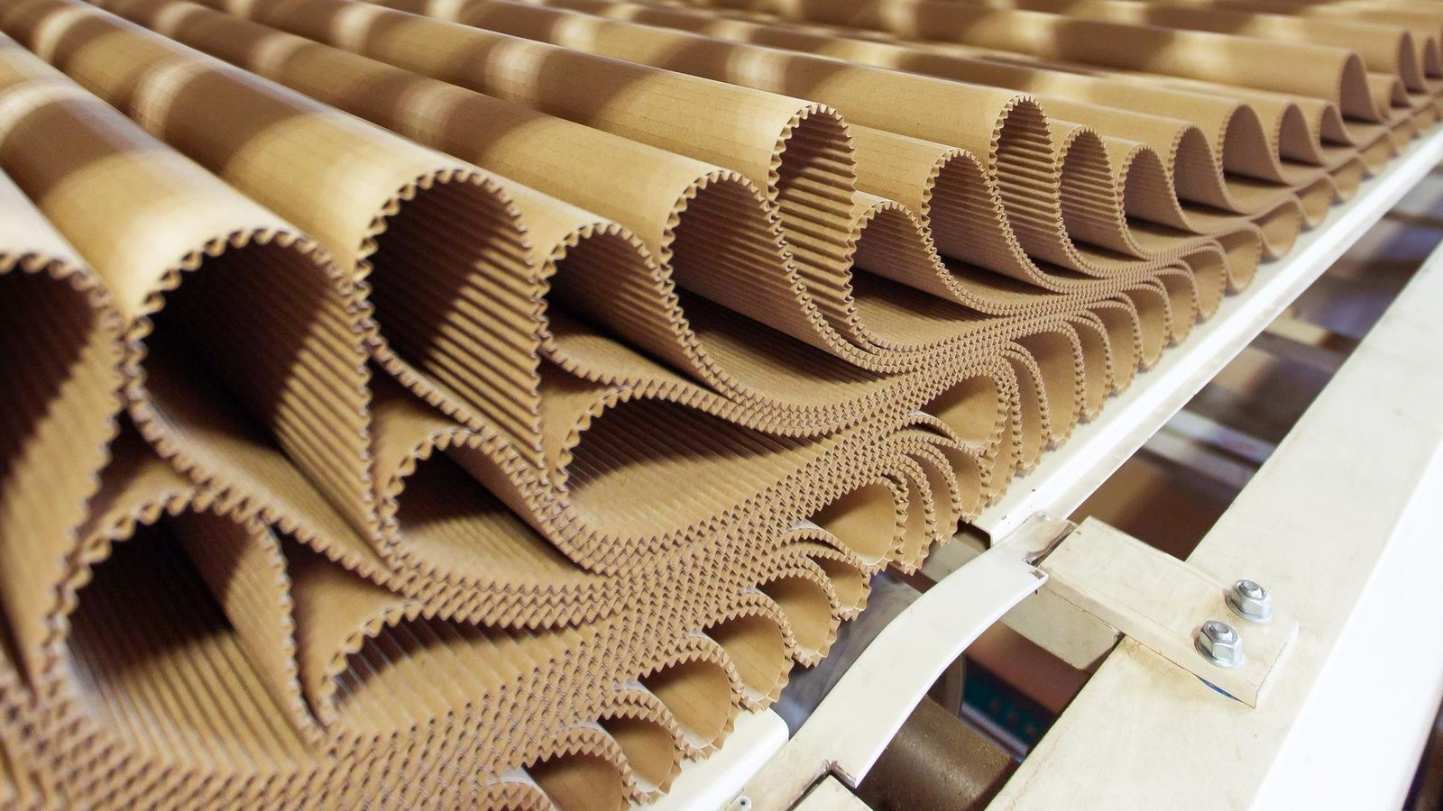
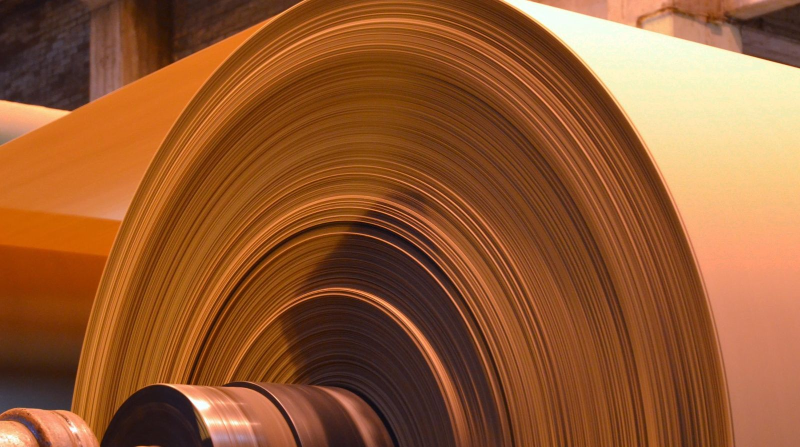
PACKAGING Highlights
900 millones
m² de cartón corrugado por año
270 millones
bolsas industriales por año
15.000 t
de material flexible por año
23.000 ha
de plantaciones forestales propias
Corrugado
Papel kraft
175 + 85 KTn
papel reciclado / kraft por año
Notes:
Cifras del institucional 2026. La palabra clave de cada nota va en naranja; es el único uso del naranja en el deck.

Slide 7
DESTINO de ventas
Intra-negocio
870
MMU$S
920
MMU$S
Grupo Arcor
Terceros
2025
2026(e)
Notes:
Anillos nativos de PowerPoint: clic derecho > Editar datos para actualizar. Cifras del institucional 2026.

Slide 8

RESUMEN Performance
Ventas
920
MMU$S 2026(e)
Cajas armadas
118 M
+25 % vs. 2025
Máquinas
125
instaladas en clientes
Sitios
17
plantas y oficinas
CARTOCOR
CONVER-
FLEX
ZUCAMOR
PAPEL
MIS.
PUNTAPEL
Notes:
Siempre cuatro fichas. Cifras del institucional 2026 (cajas armadas: Argentina).

Slide 9
Nuestras soluciones

Slide 10
Cartón corrugado
CARTOCOR
Corrugado
Fruta, carnes, bebidas y displays POP · 900 millones de m² por año
Notes:
Reemplazar las fotos del collage por productos reales (PNG recortados con sombra, o fotos con marco blanco).

Slide 11
CAJAS armadas
2026
6,2 M
cajas · Chile y Perú
Proyectado
118 M
cajas armadas · Argentina (+25 %)
94 M
cajas armadas · Argentina
13,5 M
cajas · Chile y Perú
125
máquinas proyectadas
125
máquinas por mercado
2025
Año base
Notes:
Cifras del institucional 2026 (Automation Solutions): millones de cajas armadas por las máquinas de Cartocor en clientes.

Slide 12
FOCO EN Sostenibilidad
Abastecimiento sostenible
Economía circular
Cuidado del ambiente
Más de 10.000 ha protegidas
Conservación de la biodiversidad
Certificaciones PEFC y FSC
60 % de la energía usada es renovable
Procesamiento de polietileno posconsumo
Más de 180.000 t de cartón reciclado por año
Recuperación de 4.700 ha de bosque nativo
14 % menos emisiones de CO₂ en transporte desde 2017
600.000 plantines producidos por año
Notes:
Contenido de la lámina de sostenibilidad del institucional 2026.

Slide 13
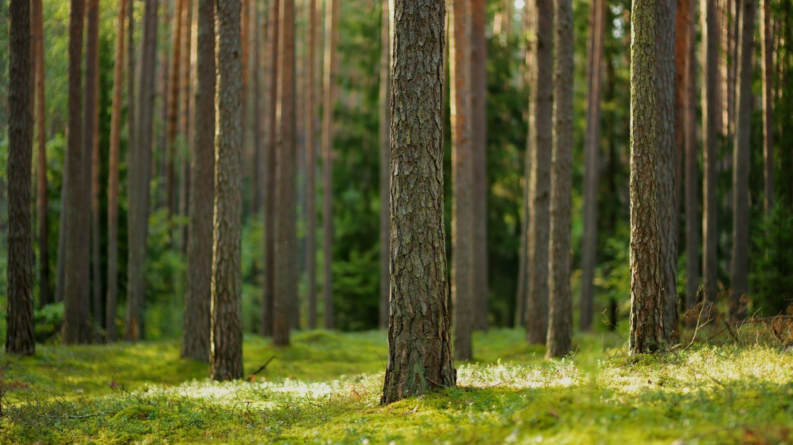
SOSTENIBILIDAD en cifras
180.000 t
cartón reciclado por año
60 %
energía renovable
600.000
plantines por año
14 %
menos CO₂ en transporte
Notes:
El tamaño de la burbuja marca la importancia del dato, no su valor.

Slide 14
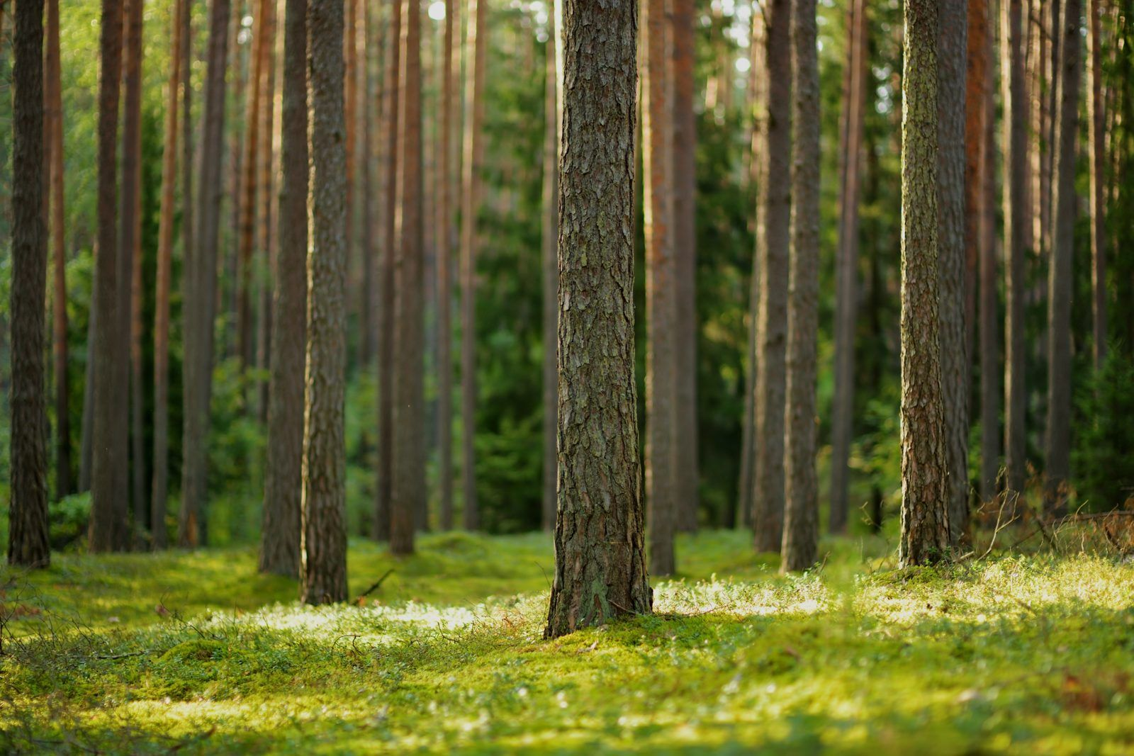
NUESTRA Historia
1951
1980
2017
2026
Arcor abre su primera planta en Arroyito, Córdoba.
Nace Cartocor con la planta de cartón corrugado de Paraná, Entre Ríos.
Adquisición de Zucamor: mayor productor de papel reciclado del país.
17 sitios y 920 MMU$S de ventas estimadas en Packaging.
Notes:
Línea de tiempo del institucional Arcor 2026 adaptada. Fechas de Arcor y Cartocor tomadas de ese deck; la de 2026 sale del institucional Cartocor. Reemplazar las fotos por fotos de archivo.

Slide 15
NUESTRA Filosofía
Misión
Visión
Propósito
Brindar a las personas de todo el mundo la oportunidad de disfrutar alimentos y golosinas de calidad, ricos y saludables.
Ser la empresa líder de alimentos y golosinas de Latinoamérica, reconocida internacionalmente por sus prácticas sostenibles.
Hacer accesibles las tendencias en alimentación para que todos puedan vivir mejor.
Notes:
Textos de Misión, Visión y Propósito del Grupo Arcor (institucional 2026), traducidos. Confirmar si Cartocor usa los del grupo.

Slide 16

NUESTROS Valores
Integridad
Diversidad
Espíritu emprendedor
Conexión humana
Cercanía
Orientación a resultados
Innovación
Calidad
Notes:
Valores del Grupo Arcor (institucional 2026). El centro lleva el logo; cada valor puede llevar una línea de texto debajo.

Slide 17



SOMOS GRUPO ARCOR
Un grupo multinacional líder con tres divisiones conectadas estratégicamente e impulsadas por la innovación.
CONSUMO MASIVO
AGRONEGOCIOS
PACKAGING
Alimentos y golosinas de calidad con marcas presentes en más de 100 países.
Soluciones de ingredientes para alimentos, bebidas, papel y nutrición animal.
Cartocor, Converflex, Zucamor, Puntapel y Papel Misionero: líderes en el Cono Sur.
Notes:
Diapositiva del institucional Arcor 2026 en estilo Cartocor, con la ola inferior en azul tinta.

Slide 18

NUESTRAS Plantas
MISIONES
PAPEL MISIONERO · Puerto Mineral
SAN JUAN
CARTOCOR · San Juan
ENTRE RÍOS
CARTOCOR · Paraná
MENDOZA
CARTOCOR · Mendoza
CÓRDOBA
CARTOCOR · Arroyito, Villa del Totoral
BUENOS AIRES
CARTOCOR · Luján, Quilmes, Ranelagh
SAN LUIS
PAPEL MISIONERO · San Luis
Notes:
Mapa base del institucional Arcor 2026. Ubicaciones de Cartocor y Papel Misionero tomadas de ese mapa: verificar contra el listado oficial de plantas.

Slide 19
¡GRACIAS!
QR
cartocor.com
Notes:
Reemplazar el recuadro por el QR real a cartocor.com.

Slide 20
TÍTULOS Y ETIQUETAS
PACKAGING Highlights
PACKAGING
Título pill · contexto Light + palabra clave Bold
Título pill · una palabra
OUR Solutions
Título manuscrito
Título pill chico
Título manuscrito + subrayado ondulado (separadores, valores)
CORRUGADO
PAPEL
FLEXIBLES
BOLSAS
KRAFT
DESTACADO
Etiquetas de unidad (pill con contorno doble)
1
Encabezado de bloque
Bajada breve en una línea
2
Encabezado de bloque
Bajada breve en una línea
3
Encabezado de bloque
Bajada breve en una línea
Encabezados numerados (solo cuando hay secuencia)
PACKAGING SALES – MMU$S
Título de diapositiva de datos (sin pill)
Caja dibujada (vector)
Notes:
Cada pieza es un grupo: copiar, pegar y cambiar el texto. La caja abierta es un vector editable (Editar puntos).

Slide 21
CONTENEDORES Y FONDOS
Panel arena · trazo naranja (líneas de tiempo)
Panel arena · trazo tinta
Panel blanco · trazo tinta (divisiones)
Corrugado
Papel
Flexibles
Bolsas industriales
Transversal
Tarjetas con tinte de unidad (misión / visión / propósito)
Manchas orgánicas (detrás de fotos y tablas)
Panel vidrio (sobre foto: 20 % transparencia)
Ola inferior (estirar al ancho de la diapositiva)
Notes:
Los paneles dibujados son formas libres: Editar puntos para ajustar el trazo. Cambiar relleno y contorno desde Formato de forma.

Slide 22
CIFRAS Y KPI
900 millones
m² de cartón corrugado por año
Ventas
920
MMU$S
Cajas
118 M
+25 %
Máquinas
125
instaladas
Sitios
17
plantas
Bolsas
270 M
por año
23.000 ha
de plantaciones propias
Fichas KPI (resumen de performance)
Nota KPI (palabra clave en naranja)
60 %
energía renovable
+25 %
18 %
rótulo
+25 %
−8 %
550
rótulo
cajas armadas vs. 2025
Cifra protagonista (60 pt + rótulo)
Chips de variación (sube / baja)
CORRUGADO
600
620
Burbujas de dato (3 tamaños)
PAPEL
150
160
Corrugado
Papel
Flexibles
Bolsas
FLEXIBLES
64
80
Kraft
BOLSAS
56
60
Leyenda de unidades
Barras por unidad (tabla de ventas)
Notes:
Cambiar la cifra y el rótulo. Colores de unidad: verde Corrugado, amarillo Papel, azul Flexibles, violeta Bolsas.

Slide 23
GRÁFICOS NATIVOS
Unidad | 2025 | 2026(e) | Var.
Corrugado | 600 | 620 | +3 %
Papel | 150 | 160 | +7 %
Flexibles | 64 | 80 | +25 %
Bolsas | 56 | 60 | +7 %
Total | 870 | 920 | +6 %
Tabla nativa (encabezado tinta, filas arena alternadas)
Notes:
Gráficos de PowerPoint: clic derecho > Editar datos. Copiarlos conserva el estilo; las fuentes siguen el tema.

Slide 24
LÍNEA DE TIEMPO
1951
1980
2017
2026
Texto del hito en dos o tres líneas.
Texto del hito en dos o tres líneas.
Texto del hito en dos o tres líneas.
Texto del hito en dos o tres líneas.
Línea de tiempo con fotos (4 hitos)
2022
2023
2024
2025
2026
Hito breve
Hito breve
Hito breve
Hito breve
Hito breve
Línea compacta (años en pill)
Notes:
Cada hito es un grupo (foto + año + marca + texto). Para cambiar la foto: clic derecho > Cambiar imagen.

Slide 25
PROCESOS Y CICLOS
1
2
3
4
Fibra
Descripción breve
Papel
Descripción breve
Cartón
Descripción breve
Caja
Descripción breve
Proceso en pasos numerados
Diagnóstico
Diseño
Prototipo
Producción
Entrega
Reciclado
Chevrones (etapas)
Clientes potenciales
Consumo
Papel
Economía circular
Propuestas
Pedidos
Packaging
Clientes
Ciclo de 4 etapas
Embudo (4 niveles)
Notes:
Conectores dibujados como curvas editables. Para más pasos, duplicar un paso y estirar la línea.

Slide 26
ESQUEMAS
Eje Y
Alto / Bajo
Alto / Alto
Dirección
Nombre
Nodo 1
Área 1
Nombre
Área 2
Nombre
Área 3
Nombre
Bajo / Bajo
Bajo / Alto
Organigrama (1 + 3)
Nodo 6
Nodo 2
Centro
Eje X
Matriz 2×2
Nodo 5
Nodo 3
2025
Situación inicial: tres líneas de texto.
2026
Situación objetivo: tres líneas de texto.
Nodo 4
Esquema radial (valores, ejes estratégicos)
Comparativo antes / después
Notes:
Esquema radial (valores), matriz 2×2, organigrama y comparativo. Todos agrupados: Desagrupar para mover piezas sueltas.

Slide 27
TARJETAS Y MÓDULOS DE TEXTO
Línea ondulada con puntos de color
Misión
Visión
Propósito
Texto de la tarjeta en tres o cuatro líneas, centrado.
Texto de la tarjeta en tres o cuatro líneas, centrado.
Texto de la tarjeta en tres o cuatro líneas, centrado.
Tarjeta con título manuscrito y tinte de unidad
Clientes
Crecer en exportación
Operaciones
Eficiencia
Sostenibilidad
Economía circular
Texto breve de la columna, hasta cuarenta palabras.
Texto breve de la columna, hasta cuarenta palabras.
Texto breve de la columna, hasta cuarenta palabras.
Columna con encabezado en elipse dibujada
Notes:
Misión / visión / propósito, tres columnas con elipse y divisiones con ícono.

Slide 28
MAPA Y UBICACIONES
Pines (girados 135°)
Corrugado
MISIONES
PAPEL MISIONERO · Puerto Mineral
Papel
Flexibles
ENTRE RÍOS
CARTOCOR · Paraná
Bolsas
Leyenda de unidades
CÓRDOBA
CARTOCOR · Arroyito, Villa del Totoral
Argentina
Chile
Perú
Rótulos de país
Cajas de ubicación (provincia + planta)
Notes:
Mapa base (imagen) + pines y cajas editables. Mover los pines sobre el mapa; cada caja es un grupo.

Slide 29















































ÍCONOS
Corrugado
Papel
Papel kraft
Flexibles
Bolsas industriales
Variante en aro
Íconos de unidad (en círculo)
Planta
Depósito
Logística
Exportación
Autoelevador
Producto
Contenedor
Proceso
Seguridad
Personas
Alianzas
Capacitación
Hoja
Pino
Bosque
Plantín
Reciclado
Agua
Energía
Solar
Eólica
Térmica
Mundo
Ubicación
Objetivo
Crecimiento
Baja
Resultados
Calidad
Certificación
Cumplido
Innovación
Lanzamiento
Análisis
Tiempo
Fecha
Consumo
Impresión
Troquelado
Capas
Balance
Temperatura
Cuidado
Comunicación
Contacto
Correo
Documento
Oficinas
Notes:
Íconos SVG: recolorear con Formato de gráfico > Contorno, o clic derecho > Convertir en forma para editarlos. Íconos de unidad: PNG en círculo de color.

Slide 30


MARCADORES, CONECTORES Y FOTOS
1
2
3
4
5
6
Números en círculo
Sí / No
Flechas (curva, punteada, bloque)
Línea curva blanca (sobre fotos)
Conector punteado
Corrugado
Foto circular + aro
Foto + insignia de unidad
Sello de unidad
Foto con marco (collage)
Corte ondulado (forma blanca sobre foto)
CARTOCOR
CONVERFLEX
ZUCAMOR
PAPEL MISIONERO
PUNTAPEL
CARTOCOR
CONVERFLEX
ZUCAMOR
PAPEL MISIONERO
PUNTAPEL
Fichas de marca · círculos de logo (reemplazar por logos oficiales)
Notes:
Fotos: clic derecho > Cambiar imagen; el recorte circular se mantiene.

